Slide 1
Презентация мастер-класса с пошаговым выполнением для старшего и подготовительного дошкольного возраста Составила Беляева Светлана Александровна
Пасхальное яйцо

Slide 2
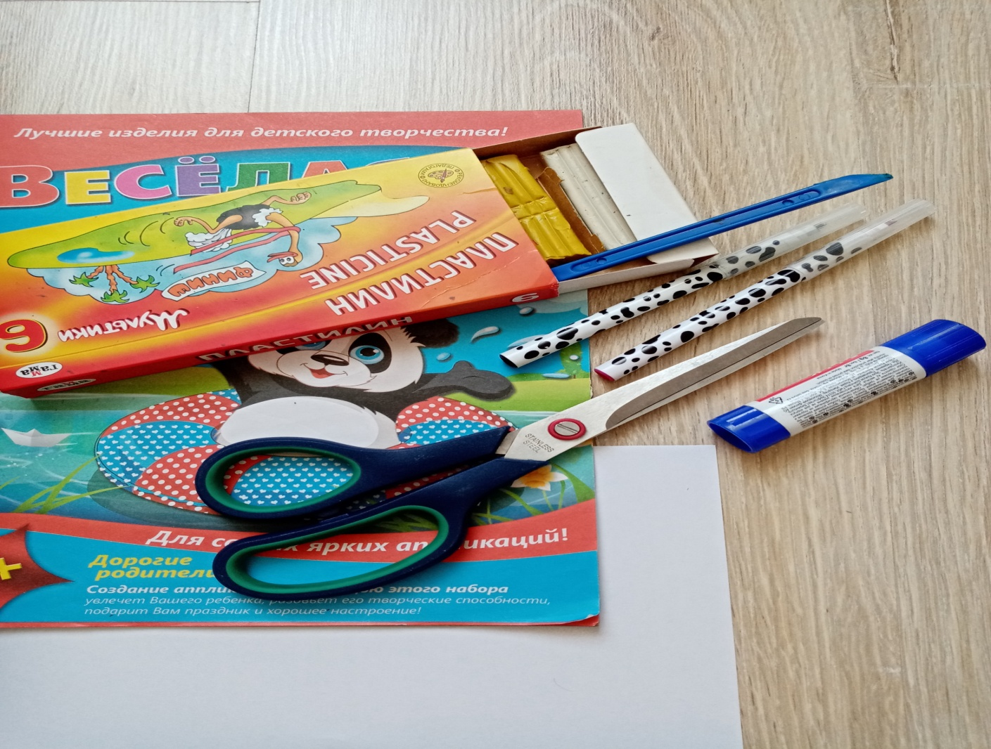
1. Материалы:цветной картон, ножницы, фломастеры, пластилин. .

Slide 3
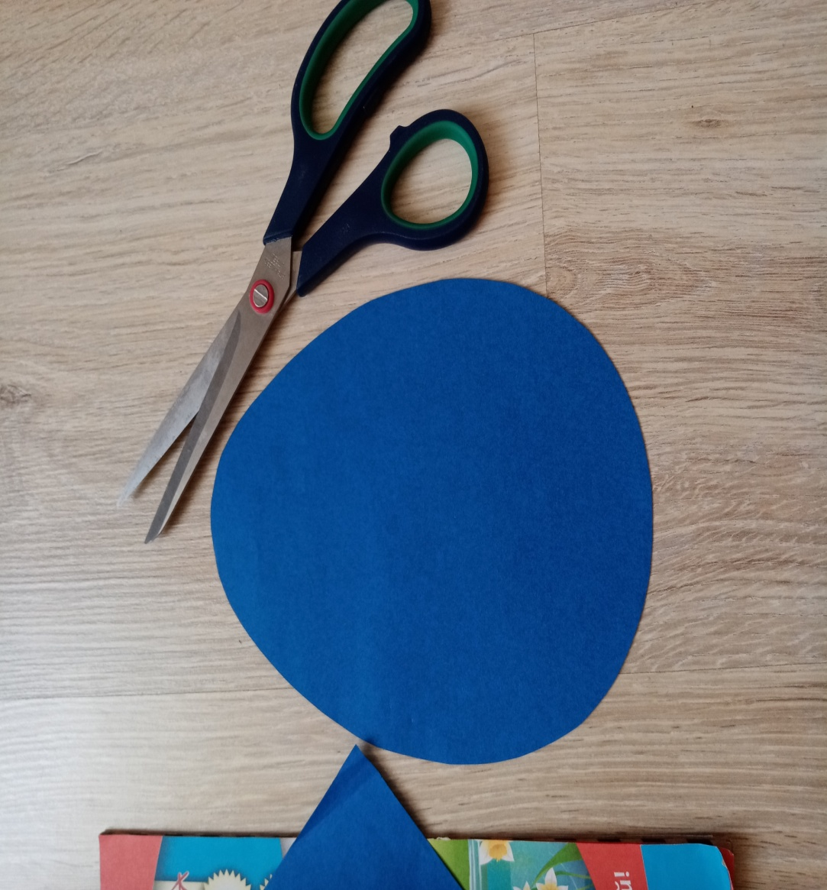
2.Из цветного картона вырезаем силуэт в форме яйца.

Slide 4
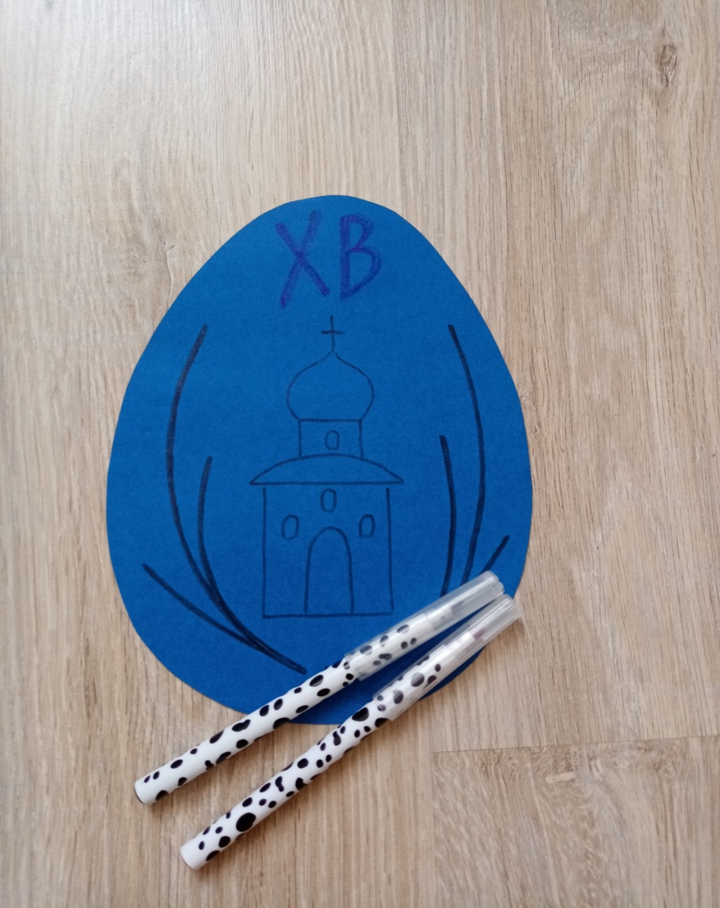
3.Фломастерами прорисовываем композицию (церковь, вербу).

Slide 5
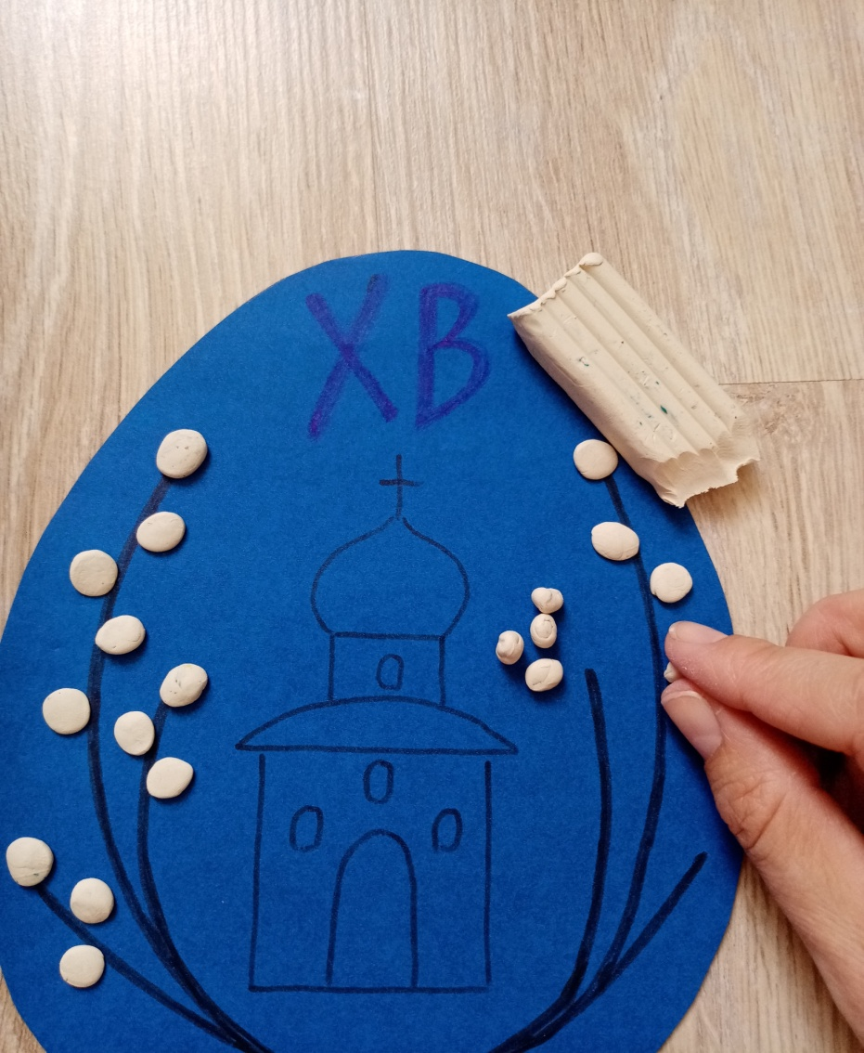
4.Делаем из пластилина маленькие шарики белого цвета и прикрепляем их к веточке вербы.

Slide 6
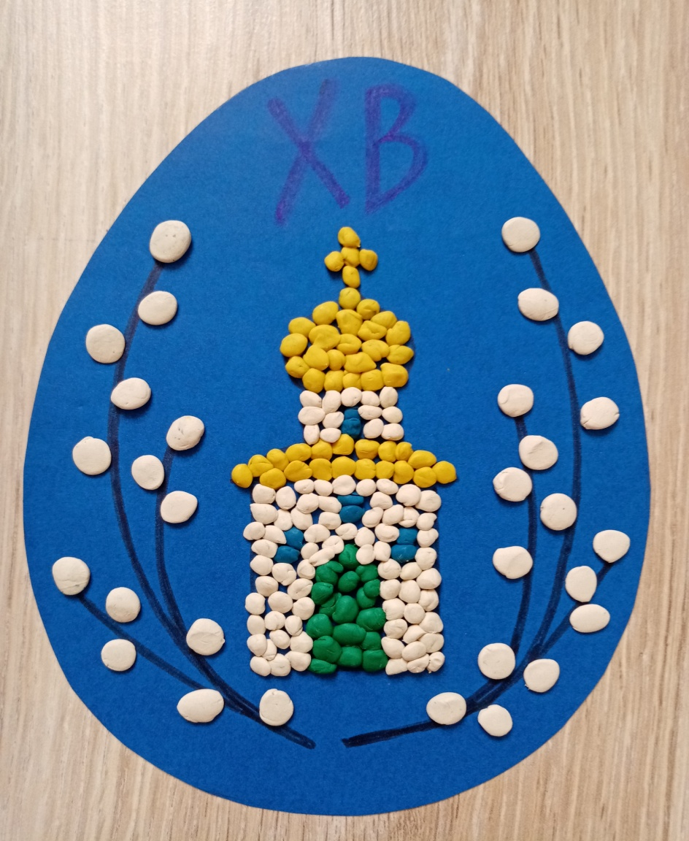
5.Из цветного пластилина формируем маленькие шарики и заполняем ими силуэт церкви

